Slide 1

Saison 2026-2027
Commission Sportive Régionale

Slide 2
CHAMPIONNATS
SENIORS

Slide 3

CHAMPIONNAT
PRÉNATIONAL SÉNIOR
Date limite d'engagement : 5 Juillet 2026
Début du championnat : 25 Septembre 2026
Date limite de modification gratuite : 16 Septembre 2026
Formule : une phase Aller / Retour 18 journées
Liens vers le championnat :
Féminin Masculin
Règlement Particulier de l’Epreuve (RPE) :
Féminin Masculin

Slide 4
CHAMPIONNATS
RÉGIONAUX SÉNIORS
Date limite d'engagement : 16 Septembre 2026
Début du championnat : 2 Octobre 2026
Date limite de modification gratuite : 26 Septembre 2026
Date fin période intermédiaire: 7 Octobre 2026
Formule : 2 phases géographique, puis play-off et poules de classements
Liens vers le championnat :
Féminin Masculin
Règlement Particulier de l’Epreuve (RPE) :
Féminin Masculin

Slide 5
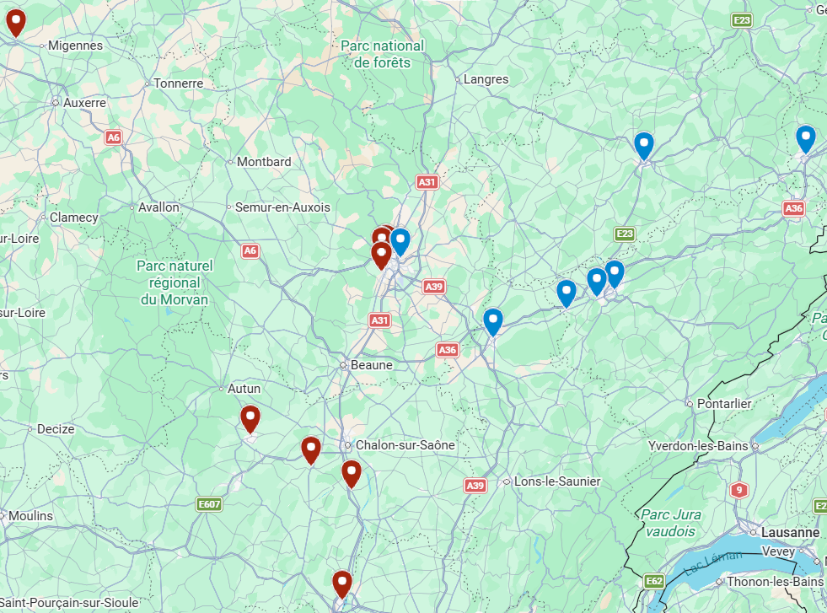
CHAMPIONNAT
RÉGIONAL SÉNIOR MASCULIN
Phase régulière
15 équipes engagés
2 poules géographiques de 7 et 8 équipes
Formule championnat à 14 journées

Slide 6
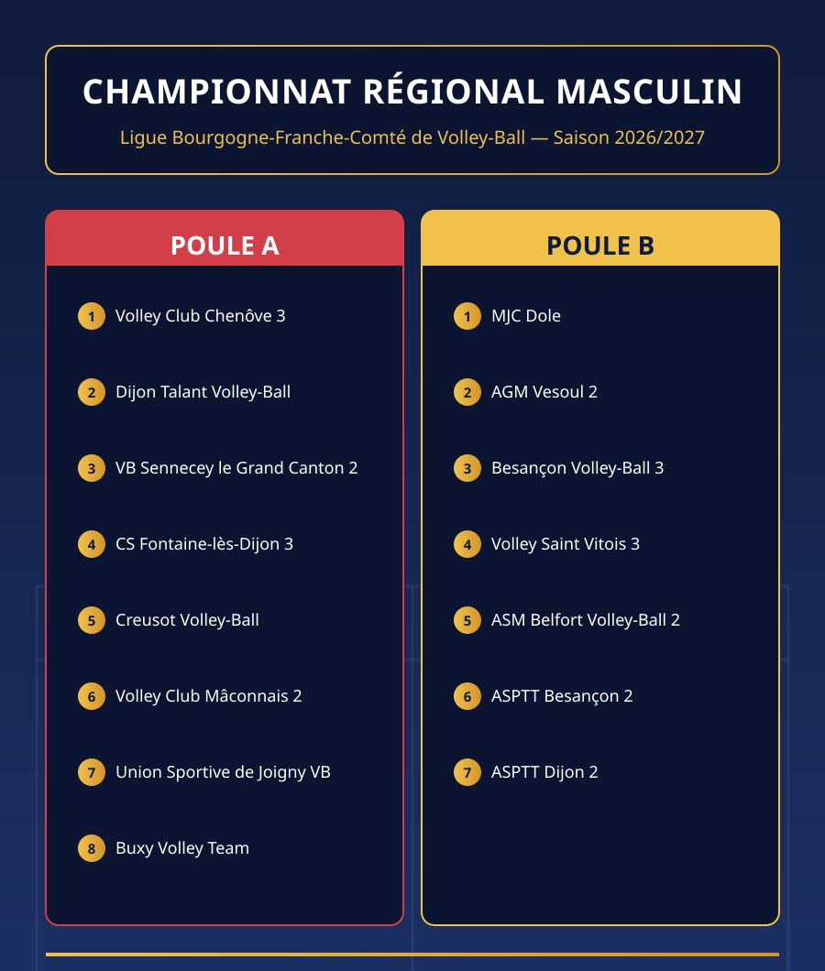
CHAMPIONNAT
RÉGIONAL SÉNIOR MASCULIN
CLASSEMENT
1er et 2ème en play-off d’accession pré-nationale
3 et 4 en poule de classement 5 à 8
5 et 6 en poule de classement 9 à 12
7 et 8 en poule de classement 13 à 15
Les résultats de première phase acquis contre la (ou les) équipe(s) qualifiée(s) dans la même poule, sont conservés pour la 2ème phase.

Slide 7
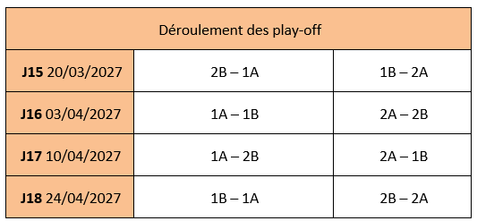
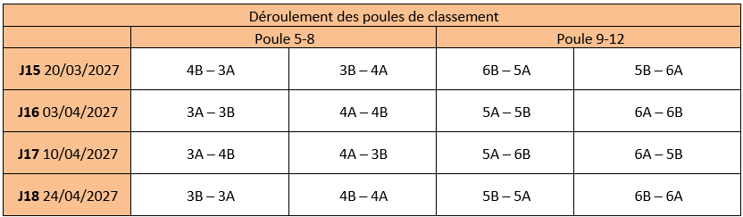
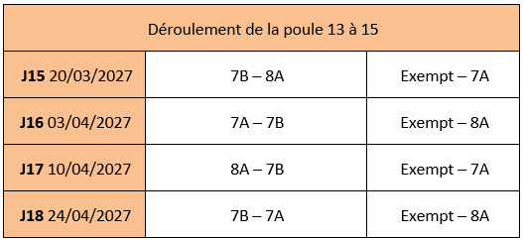
CHAMPIONNAT
RÉGIONAL SÉNIOR MASCULIN
2ème PHASE sur 4 journées
1er et 2ème en play-off d’accession
3 et 4 en poule de classement 5 à 8, 5 et 6 en poule de classement 9 à 12
7 et 8 en poule de classement 13 à 15

Slide 8
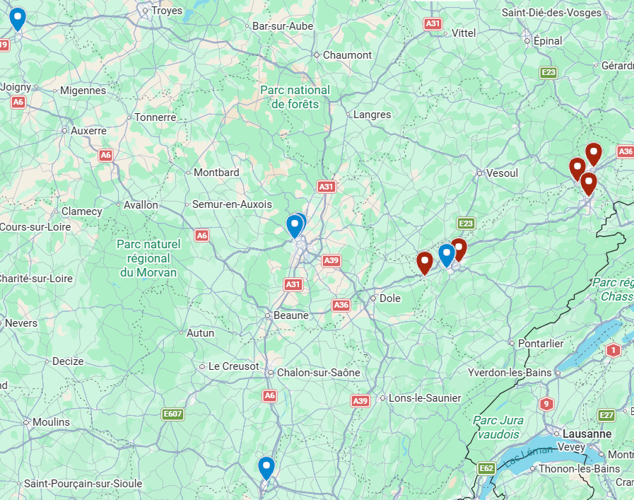
CHAMPIONNAT
RÉGIONAL SÉNIOR FEMININ
Phase régulière
10 équipes engagés
2 poules géographiques de 5 équipes
Championnat à 10 journées

Slide 9
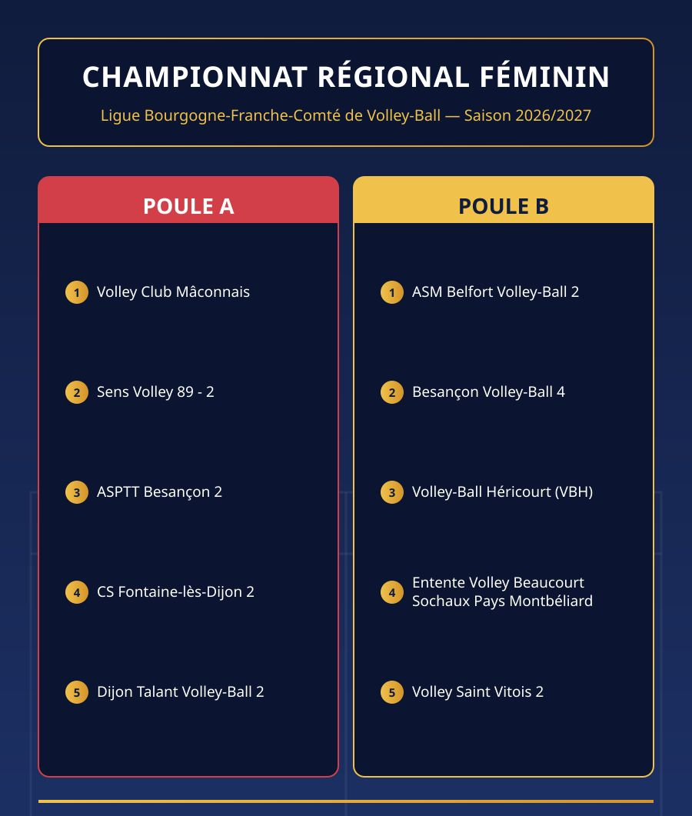
CHAMPIONNAT
RÉGIONAL SÉNIOR FEMININ
CLASSEMENT
1ère , 2ème et 3ème en play-off d’accession
4 et 5 en poule de classement 7 à 10
Les résultats de première phase acquis contre la (ou les) équipe(s) qualifiée(s) dans la même poule, sont conservés pour la 2ème phase en play-off (pas pour le classement 7 à 10)

Slide 10
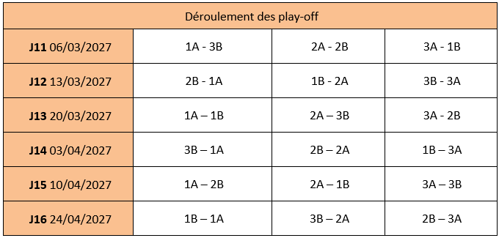
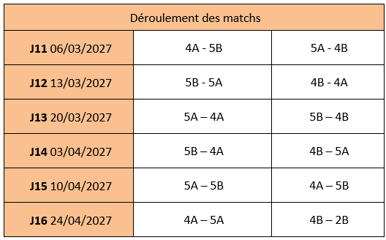
CHAMPIONNAT
RÉGIONAL SÉNIOR FEMININ
2ème PHASE sur 6 journées
1er , 2ème et 3ème en play-off d’accession
4 et 5 en poule de classement 7 à 10
Résultats conservés
Résultats NON conservés

Slide 11
CHAMPIONNATS JEUNES
CATÉGORIE M18

Slide 12

COUPE BOURGOGNE FRANCHE COMTE
M18
Date limite d’inscription: 17 Septembre 2026
Lien d’inscription
COUPE MASCULINE : Samedi 19 Septembre 2026 à Vesoul
COUPE FEMININE : Dimanche 20 Septembre à Dole
Format : tournoi 6x6 sur 1 journée
Règlement : Ouvert à tous
Tous les joueurs doivent être licenciés.
Equipes 6x6 M15 autorisées, licences avec « simple surclassement »

Slide 13
CHAMPIONNAT
M18 ELITE
Date limite d'engagement : 5 Juillet 2026
Début du championnat : 3 Octobre 2026
Date limite de modification gratuite : 26 Septembre 2026
Date fin période intermédiaire: 7 Octobre 2026
Formules 6x6 :
  Féminine : Une poule de 8, championnat aller/retour
  Masculine : Une poule de 8, championnat phase aller/retour
Liens vers le championnat :
Féminin Masculin
Règlement Particulier de l’Epreuve (RPE) :
Féminin Masculin

Slide 14
CHAMPIONNAT
M18 ACCESS (2ème division)
Date limite d'engagement : 16 Septembre 2026
Début du championnat : 3 Octobre 2026
Date limite de modification gratuite : 26 Septembre 2026
Date fin période intermédiaire: 7 Octobre 2026
Formule 6x6 : 2 phases, géographique puis play-off
Liens vers le championnat :
Féminin Masculin
Règlement Particulier de l’Epreuve (RPE) :
Féminin Masculin

Slide 15
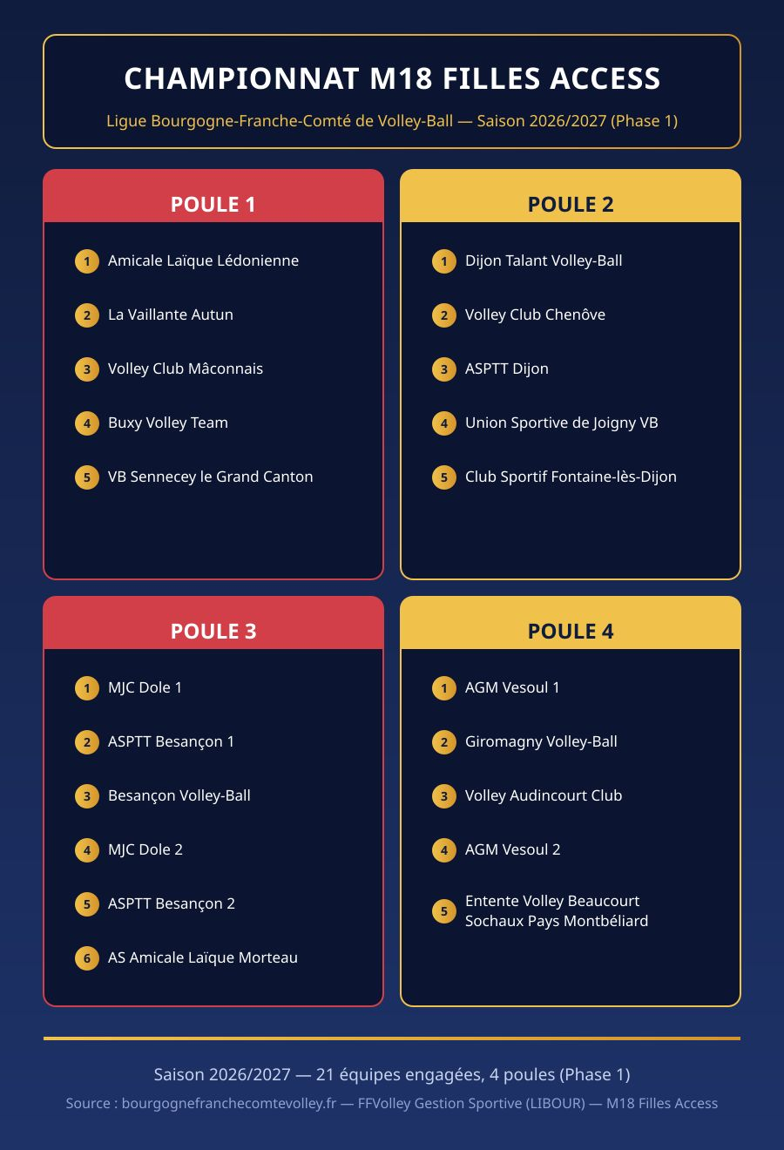
CHAMPIONNAT
M18 ACCESS FEMININ
Phase régulière
21 équipes engagés
4 poules de 5 ou 6 équipes, championnat en 10 journées
Les équipes 1 et 2 se qualifient en PLAY-OFF géographique
Les équipes 3 et 4 en classement 5 à 8
Les équipes classées 5èmes formeront 2 poules avec les nouvelles équipes inscrites en décembre.

Slide 16
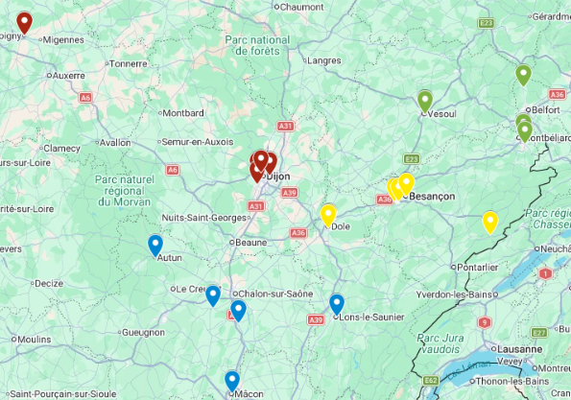
CHAMPIONNAT
M18 ACCESS FEMININ
Phase 2 Play-offs géographiques
2 poules géographiques se rencontres en matchs allers/retours
Les résultats de première phase acquis contre la (ou les) équipe(s) qualifiée(s) dans la même poule, sont conservés pour la 2ème phase.

Slide 17
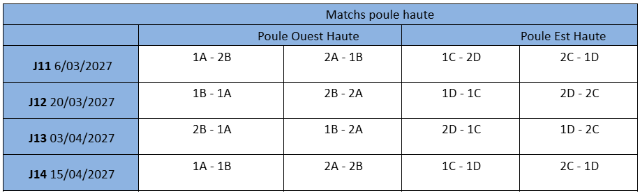
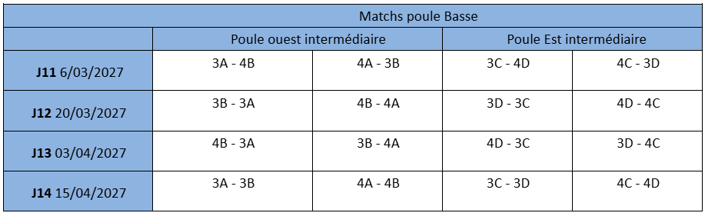
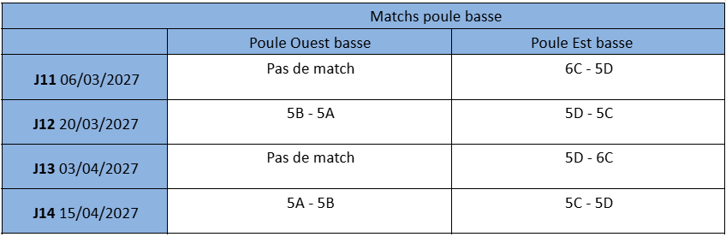
CHAMPIONNAT
M18 ACCESS FEMININ
Classement 1-8 poules EST et OUEST
Classement 9-16 poules EST et OUEST
Classement 17-20 poules EST et OUEST

Slide 18
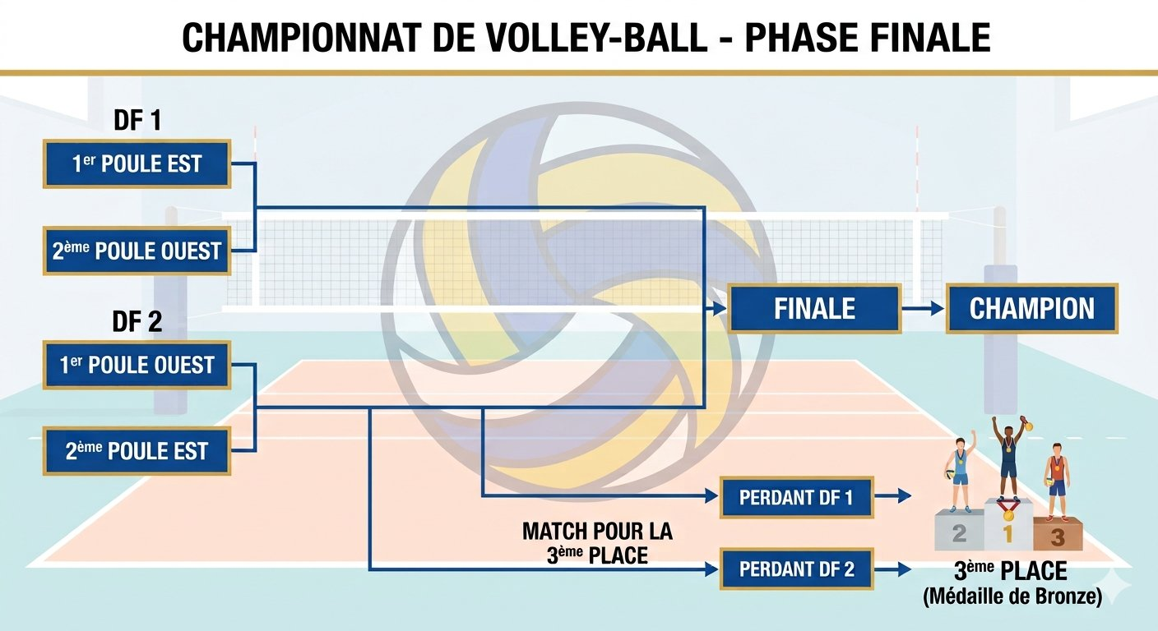
CHAMPIONNAT
M18 ACCESS FEMININ
Phase FINALES
DEMIS FINALES ET FINALES en 1 match.
L’équipe la mieux classée reçoit.
Mêmes tableaux pour les classements 5-8, 9-12, 13-16.

Slide 19
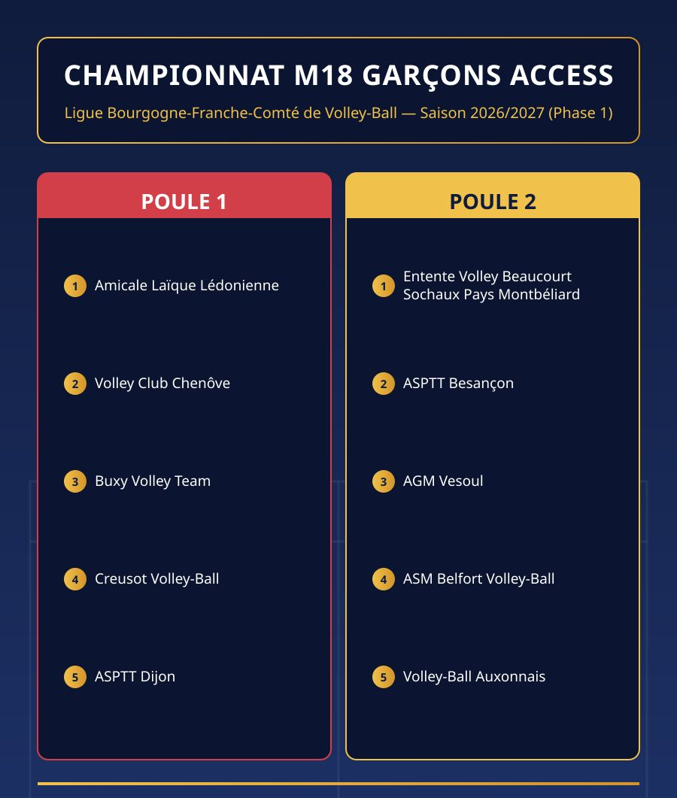
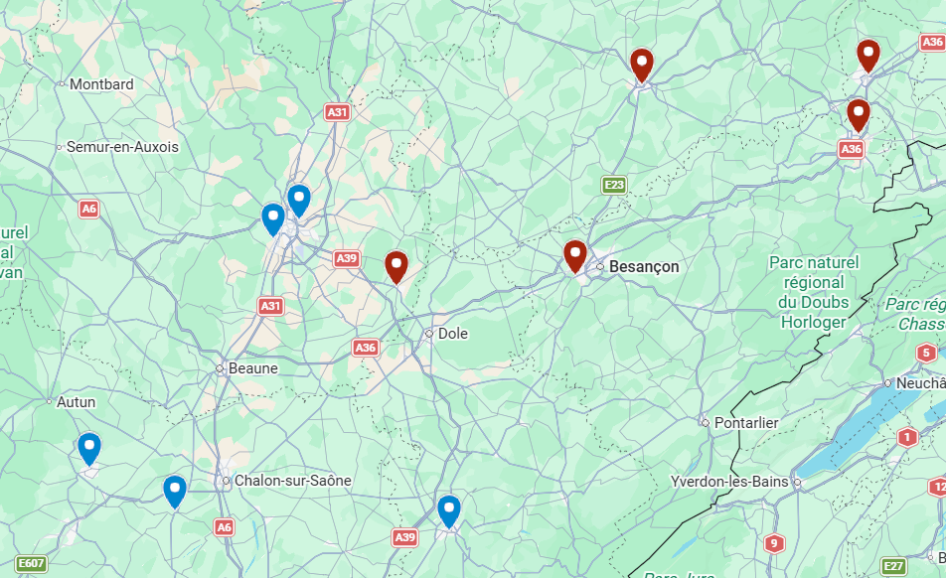
CHAMPIONNAT
M18 ACCESS MASCULIN
Phase régulière
10 équipes engagés
2 poules de 5 équipes, championnat en 10 journées
Les équipes 1 à 3 se qualifient en PLAY-OFF
Les équipes 4 et 5 en classement 5 à 8

Slide 20
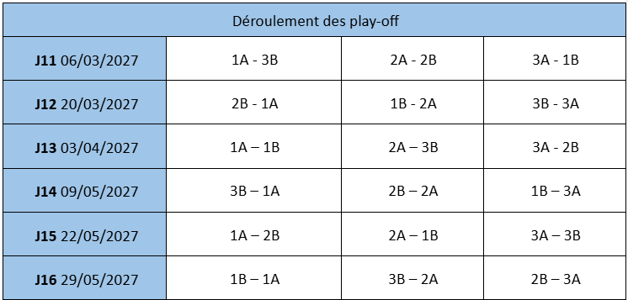
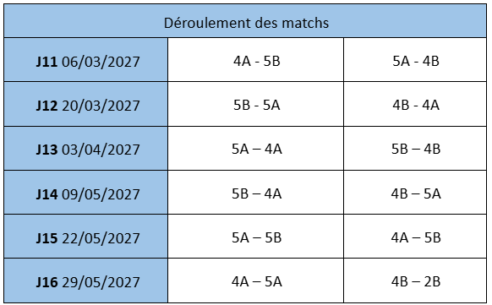
CHAMPIONNAT
M18 ACCESS MASCULIN
2ème PHASE sur 6 journées
1er , 2ème et 3ème en play-off d’accession
4 et 5 en poule de classement 7 à 10
Résultats conservés
Résultats NON conservés

Slide 21
CHAMPIONNATS JEUNES
CATÉGORIE M15

Slide 22
COUPE BOURGOGNE FRANCHE COMTE
M15
Date limite d’inscription: 24 Septembre 2026
Lien d’inscription
COUPE BFC GARCON ET FILLES: Dimanche 27 Septembre 2026 à Dole
Format : tournoi 4x4 sur 1 journée
Règlement : Ouvert à tous.
Tous les joueurs doivent être licenciés.
Equipes 4x4 M13 autorisées, licences avec « simple surclassement »

Slide 23
CHAMPIONNAT
M15 ELITE 6x6
Date limite d'engagement : 16 Septembre 2026
Début du championnat : 3 Octobre 2026
Date limite de modification gratuite : 26 Septembre 2026
Date fin période intermédiaire: 7 Octobre 2026
Formules : formule à définir en fonction du nombre d’équipes engagées
Liens vers le championnat : Pas de championnat en début de saison
Inscriptions reportées à DECEMBRE pour un démarrage début janvier

Slide 24
CHAMPIONNAT
M15 ACCESS 4x4 (2ème division)
Date limite d'engagement : 16 septembre 2026 (possibilité d’engager en cours de saison).
Début du championnat : 17 Octobre 2026
Forms pour accueil
Formules : plateaux par poules géographiques, puis par niveaux.
Liens vers le championnat :
Féminin Masculin
Règlement Particulier de l’Epreuve (RPE) :
Féminin Masculin

Slide 25
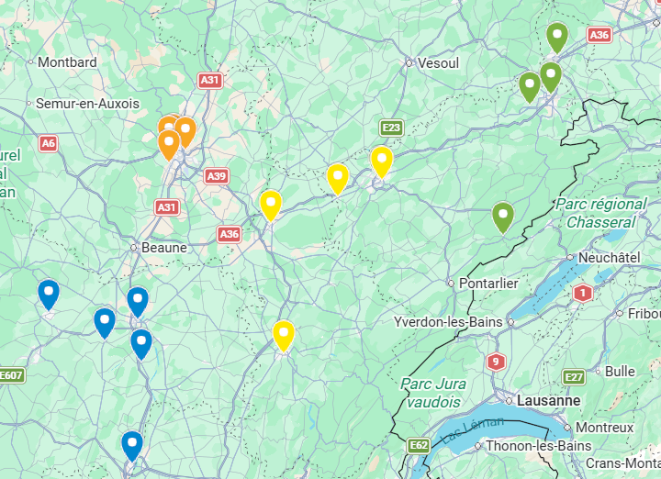
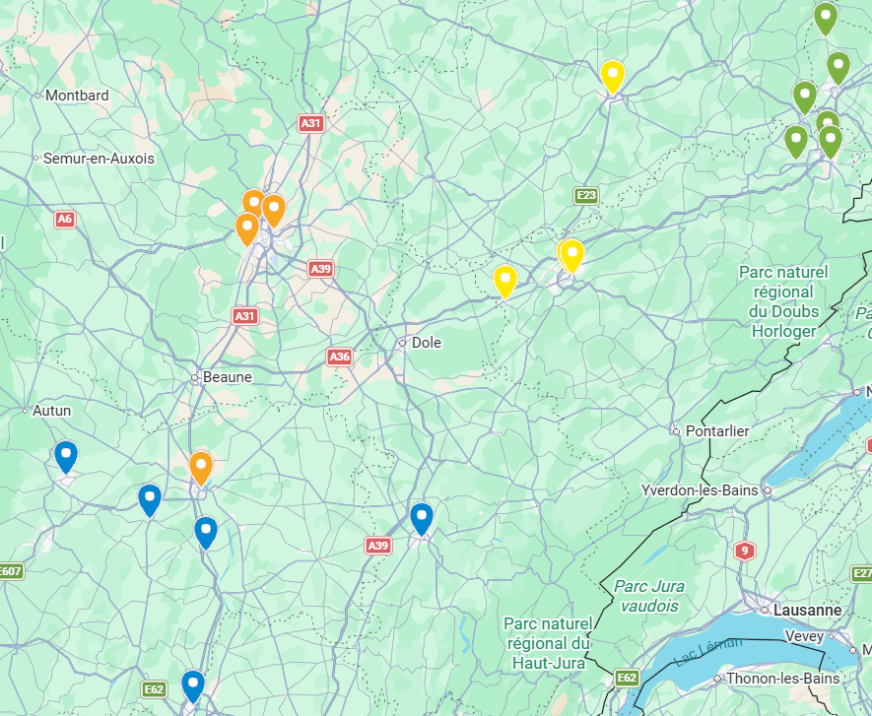
CHAMPIONNAT
M15 ACCESS 4x4, 1ère phase
4 poules locales de 5 à 7 équipes sur 4 dates en plateau tournant.
Chaque équipe est désigné pour recevoir 1 plateau.
Poules Masculines et organisateurs
Poules féminines et organisateurs

Slide 26
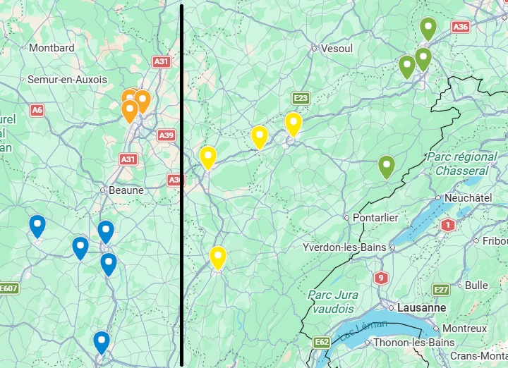
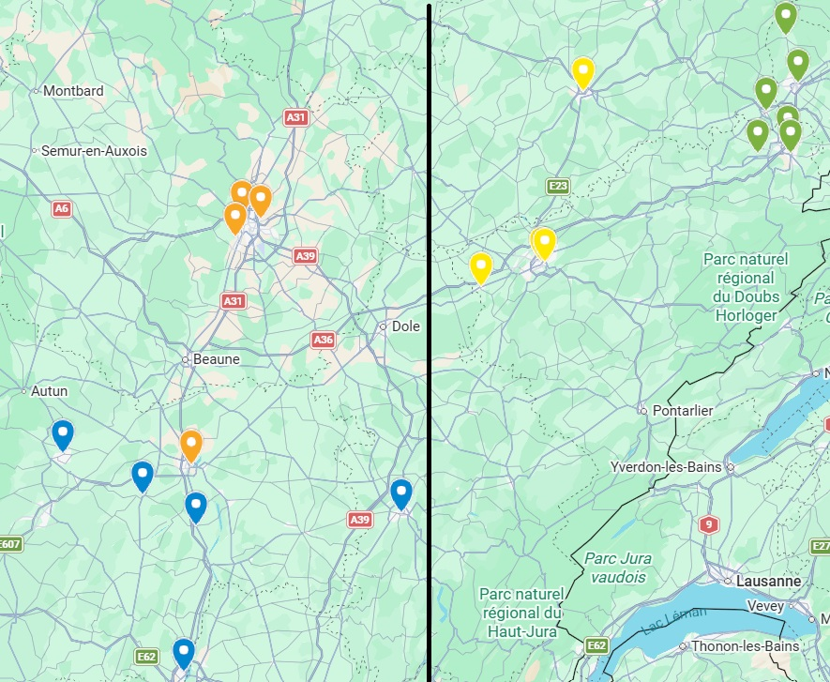
CHAMPIONNAT
M15 ACCESS 4x4, 2ème phase
Les équipes classées 1 et 2 de chaque poule locale se rencontrent en poule HAUTES géographique (EST et OUEST) de 4 équipes sur 4 nouvelles dates. Chaque équipe est désigné pour recevoir 1 plateau. En cas de désistement, l’équipe suivante reçoit
2 poules BASSES géographiques (EST et OUEST) sont constituées pour les équipes classées au-delà de 2ème place, afin de garantir un nombre suffisant d’équipes dans chaque zone.
Regroupement des poules Masculines
Regroupement des poules féminines

Slide 27
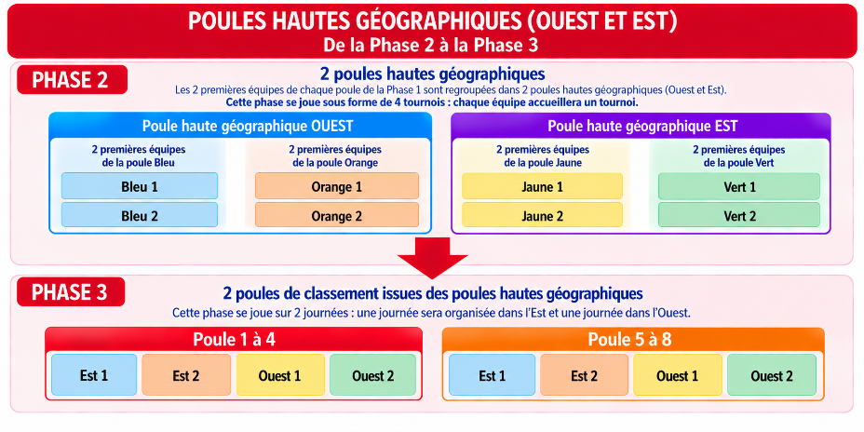
CHAMPIONNAT
M15 ACCESS 4x4
Les équipes classées 1 et 2 de chaque poule géographique (EST et OUEST) se rencontrent en poule BFC de 4 équipes sur 2 dates régionales.
Chaque zone géographique est désignée pour recevoir 1 plateau.
Lors de tournois de poules hautes (phases 2 et 3), les 4 équipes se rencontrent 2 sets (1 de 25 points équivalent à 2 points au classement, 1 de 15 points équivalent à 1 point au classement).

Slide 28
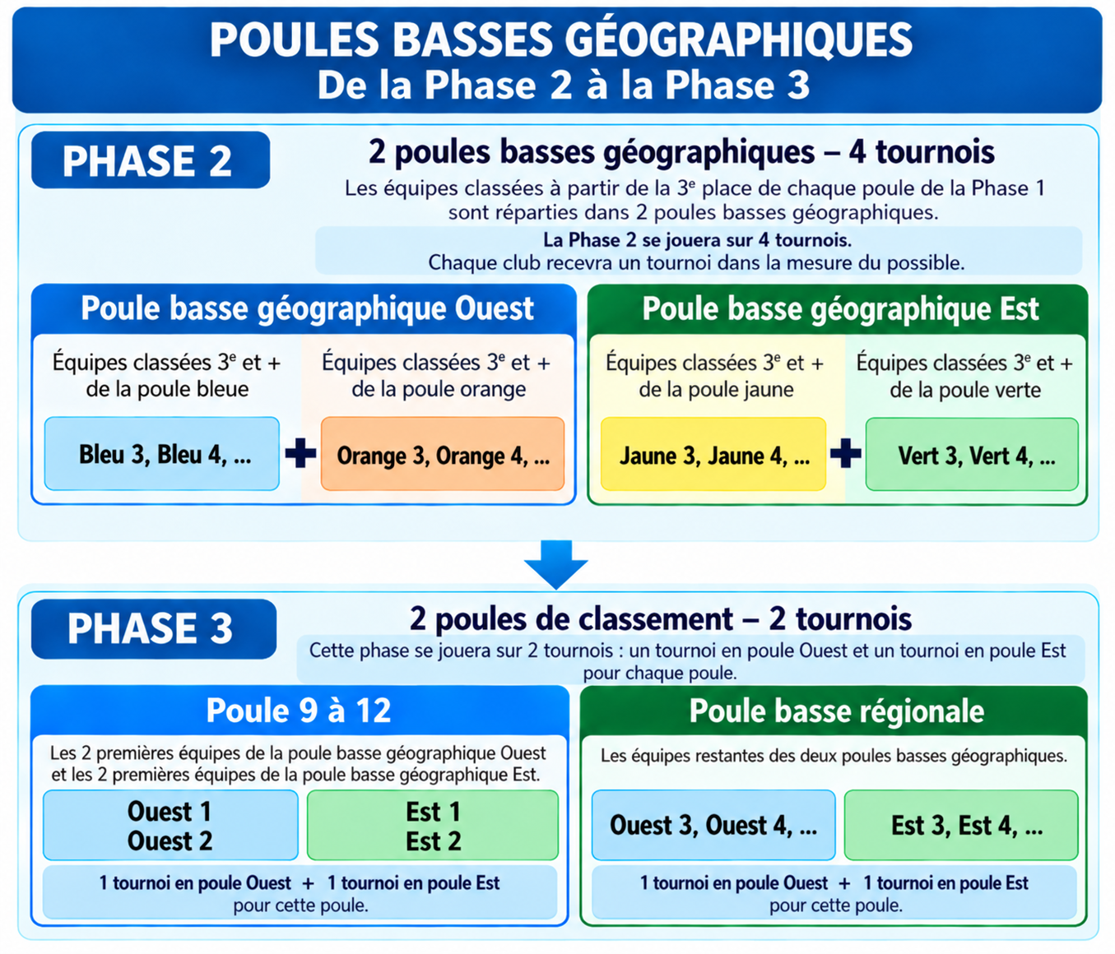
CHAMPIONNAT
M15 ACCESS 4x4
2 poules géographiques de poules basses pour les équipes classées au-delà de 2ème place.

Slide 29
CHAMPIONNATS JEUNES
CATÉGORIES M13/M11

Slide 30
CHAMPIONNAT
M13 4x4
Date limite d'engagement : 16 décembre 2026
Début du championnat régional : 6 mars 2027
Formule : 5 plateaux régionaux
Règlement : plateaux ouverts à tous. Mixité autorisée dans la catégorie garçon. Regroupement de licenciés possible.
Règlement Particulier de l’Epreuve (RPE) : à venir

Slide 31
CHAMPIONNAT
M11 2x2
Date limite d'engagement : 16 décembre 2026
Début du championnat régional : 6 février 2027
Formules : 4 plateaux régionaux
Règlement : plateaux ouverts à tous. Mixité autorisée dans la catégorie garçon Open. Regroupement de licenciés possible.
Règlement Particulier de l’Epreuve (RPE) : à venir

Slide 32
DOCUMENTS
AIDE AUX CLUBS

Slide 33
DOCUMENTS
AIDE AUX CLUBS
Retrouvez tous les documents nécessaires sur le site de la ligue :
https://bourgognefranchecomtevolley.fr/documents-sportif
Règlement général des épreuves sportives régionale (RGES) à venir
Guide organisateur de tournoi jeune
Catégories jeunes et surclassements
Fiche d’inscription d’équipe
Feuille de match
Feuille de position…

